Slide 1
面向视频配乐推荐的
可视化交互方法
浙江大学2022级大学生创新创业训练计划项目结题答辩
指导老师：尤伟涛 团队成员：葛沣亭、吕星澎、陶思佳
答辩人：吕星澎
计算机科学与技术学院

Slide 2
选题的背景与意义
Background And Significance Of The Topic
数字媒体时代，多媒体形式视频内容爆发式增长，对高质量、情境相符的背景音乐需求日益迫切。传统音乐选择方式效率低下，难以满足个性化与情感化需求。
如何让机器理解视频的情感、氛围与节奏，自动推荐与之匹配的音乐？
如何弥合视觉信息与听觉信息之间的“语义鸿沟”？
计算机科学与技术学院
Notes:
背景驱动：
数字媒体时代，视频内容（短视频、电影、广告等）爆发式增长，对高质量、情境相符的背景音乐需求日益迫切。
传统音乐选择方式（人工挑选、简单标签匹配）效率低下，难以满足个性化与情感化需求。

Slide 3
选题的背景与意义
Background And Significance Of The Topic
学术价值： 探索音视频跨模态信息深层语义关联，推动多模态机器学习与情感计算领域发展。
应用价值： 为视频创作者提供智能配乐工具，提升创作效率与作品质量；
为用户提供更个性化的音视频娱乐体验。
旨在通过分析视频的多维特征，实现与音乐的智能匹配与个性化推荐，并探索其可视化方法。
计算机科学与技术学院

Slide 4
核心目标与任务
Project Objectives & Core Tasks
构建一个完整的、从视频内容理解到个性化音乐推荐的智能系统。
视频理解
音频理解
01
提取能够反映视频情感基调与表现力的深层视频特征。
02
构建能够全面描述音乐片段特性的多维音频特征。
跨模态匹配
个性化&可视化
03
设计并训练深度学习模型，将视频特征映射到音频特征空间，实现精准匹配。
04
结合用户反馈，实现音乐推荐的动态调整与迭代优化；开发交互界面，展示匹配逻辑与结果。
计算机科学与技术学院

Slide 5
整体系统架构
Overall System Architecture
音频库
模型算法实现
跨模态匹配模型
回归模型
多任务学习
模型训练与优化
音乐推荐模块搭建
Top-K相似音乐输出
K-Means 聚类与伪标签
用户反馈与权重调整
音频特征提取
多维音频特征表示
可视化界面输出推荐结果
视频输入
帧抽取
ViT视频特征提取
高维视频特征表示
计算机科学与技术学院

Slide 6
音视频特征处理
Feature Processing
构建的多维特征向量：
声学特征 ：
节奏与速度： 节奏快慢 。
旋律与音高： 旋律变化复杂度。
音色特性： 音色温暖度、明亮程度。
和声特性： 和谐度。
心理感知维度（高权重） ：
唤醒度 (Arousal)： 音乐带来的激动或平静程度。
效价 (Valence)： 音乐带来的愉悦或不悦程度。
帧序列化：
帧抽取技术将连续的视频信号转化为离散的图像序列，便于后续分析。
深度语义特征提取：
利用视觉Transformer模型强大的全局特征捕捉能力对每一帧图像使用ViT模型进行特征提取。
Video
Audio
构建高维视频特征表示：
通过聚合帧级特征展示关键特征维度：
人物张力、场景紧张度、动作幅度、叙事节奏、 色彩风格。

Slide 7
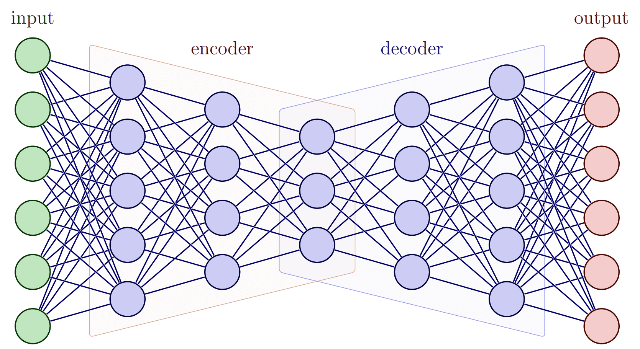
跨模态匹配模型设计
Cross-Modal Matching Model Design
回归模型
输入：高维视频特征向量V
输出：预测的多维音频特征向量 A’
匹配
分类
多任务学习
双重任务并行：
主任务: 视频特征 → 音频特征的回归匹配。
辅助任务: 基于音频特征进行音频风格分类。
设计目的：
深度理解音乐： 促使模型捕捉音乐的内在属性与多样性。
提升泛化能力： 通过共享底层表示，增强模型对新数据的适应性，同时优化主任务性能。
计算机科学与技术学院

Slide 8
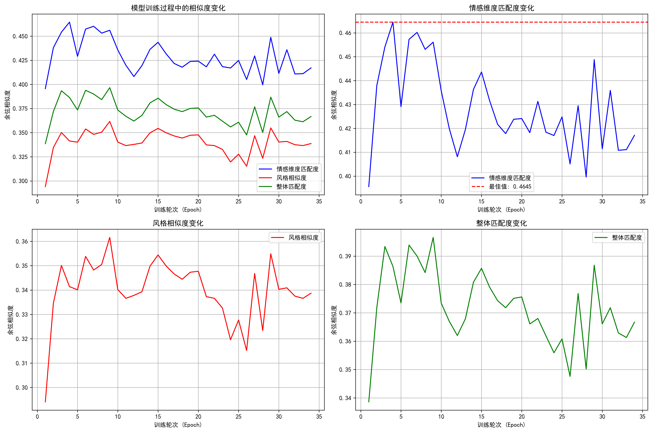
跨模态匹配模型设计
Cross-Modal Matching Model Design
计算机科学与技术学院

Slide 9
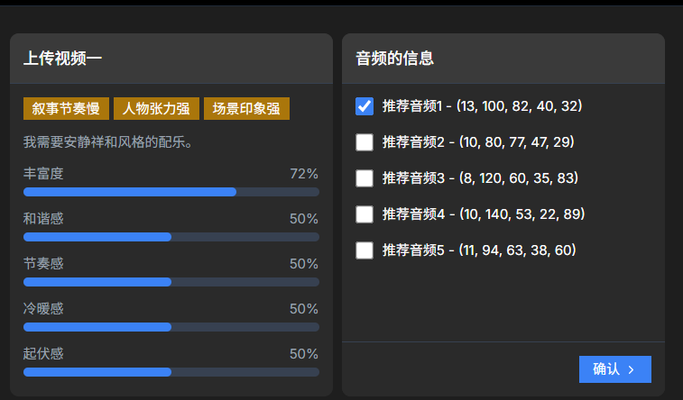
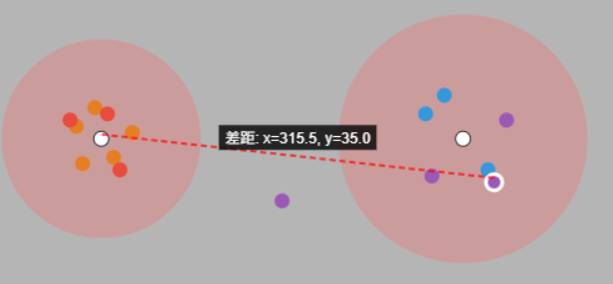
推荐系统与个性化
Recommendation System & Personalization
1.初步筛选 : Top-K 相似音乐召回
2.结构优化：K-Means聚类赋能多样性与聚合
3.智能交互：用户反馈驱动的个性化迭代
计算机科学与技术学院
Notes:
利用训练好的跨模态匹配模型计算该视频与音乐库中每首音乐的预测音频特征相似度。输出相似度最高的 Top-K 首音乐列表，作为初始推荐。

Slide 10
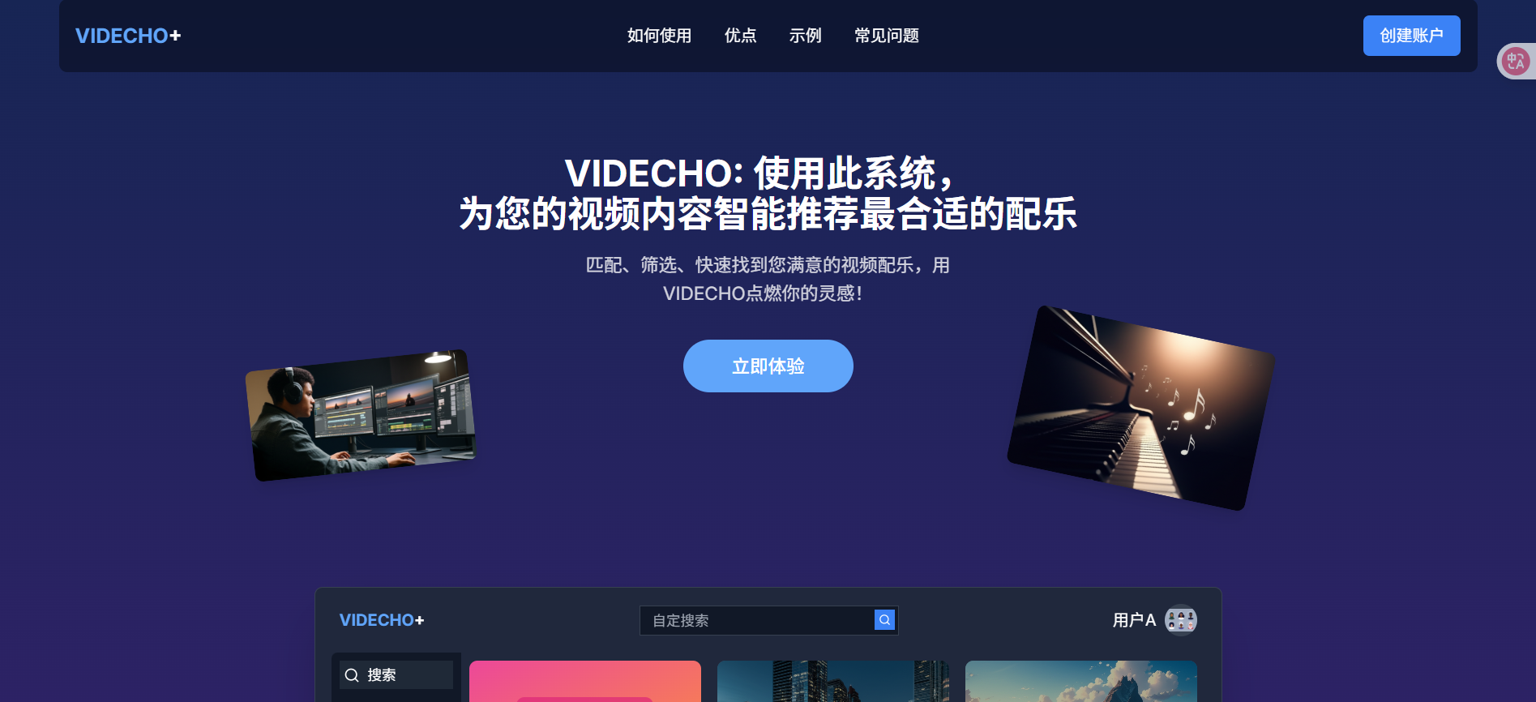
系统部署与交互界面
System Deployment & Interactive Interface
计算机科学与技术学院

Slide 11
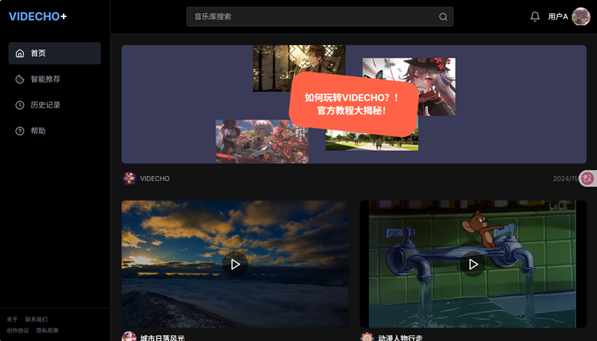
系统部署与交互界面
System Deployment & Interactive Interface
计算机科学与技术学院

Slide 12
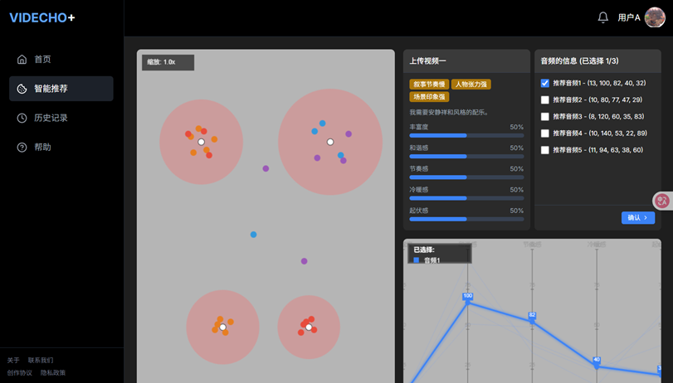
系统部署与交互界面
System Deployment & Interactive Interface
计算机科学与技术学院

Slide 13
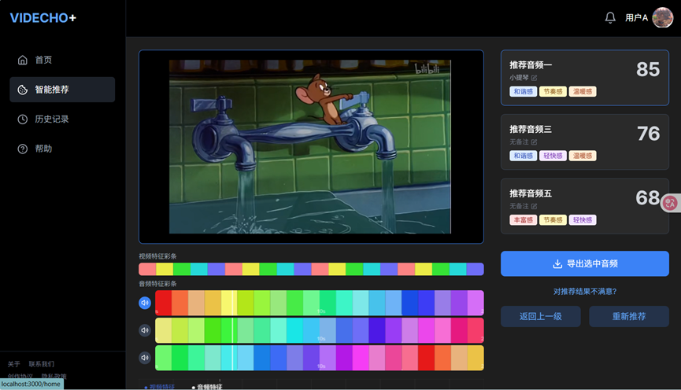
系统部署与交互界面
System Deployment & Interactive Interface
计算机科学与技术学院

Slide 14
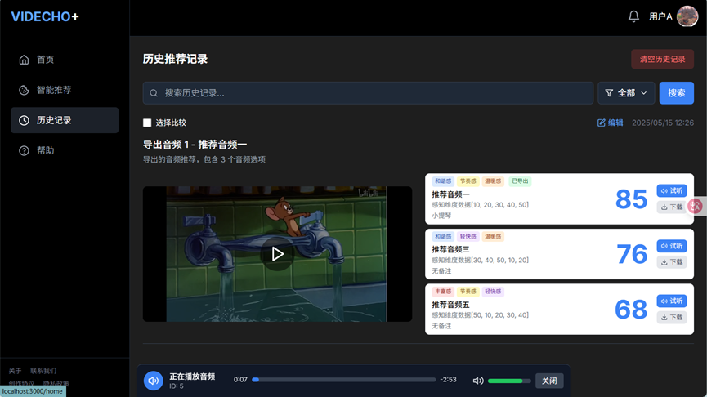
系统部署与交互界面
System Deployment & Interactive Interface
计算机科学与技术学院

Slide 15
亮点与不足
Strengths and Weaknesses
亮点回顾
改进方向
更细粒度的特征探索： 引入更细致的视频事件检测、情感识别；探索更丰富的音乐微表情特征。
深入的视频语义理解与精细化的音频特征建模。
采用回归模型+多任务学习，增强模型映射与泛化能力。
构建损失函数，平衡数值准确性与感知匹配性。
更先进的跨模态模型： 研究如Co-attention机制、生成对抗网络（GANs）等在视频配乐生成上的应用。
KMeans聚类+用户反馈实现动态权重调整与个性化迭代。
可视化界面清晰展示特征对齐与相似度，提升用户体验。
实时处理能力优化： 针对实时短视频配乐等场景进行模型和系统优化。
Notes:
1. 深入的视频语义理解： 应用视觉Transformer (ViT) 提取包括人物张力、场景紧张度在内的高维视频特征。
2. 精细化的音频特征建模： 同时考虑音乐的物理声学特征与心理感知维度（唤醒度、效价）。
3. 创新的模型设计：
采用回归模型直接映射视频特征到音频特征空间。
引入多任务学习（回归+分类）增强模型对音乐多样性的捕捉和系统泛化能力。
结合均方误差与余弦相似度的损失函数，平衡数值准确性与感知匹配性。
4. 个性化与可解释的推荐：
通过K-Means聚类与用户反馈实现动态权重调整与个性化迭代。
开发可视化界面，清晰展示特征对齐与相似度，提升用户体验与系统透明度。
研究层面深化：
更细粒度的特征探索： 引入更细致的视频事件检测、情感识别；探索更丰富的音乐微表情特征。
更先进的跨模态模型： 研究如Co-attention机制、生成对抗网络（GANs）等在视频配乐生成上的应用。
大规模数据与预训练： 利用更大规模的视频-音乐配对数据进行模型预训练，提升鲁棒性。
实时处理能力优化： 针对实时短视频配乐等场景进行模型和系统优化。

Slide 16
参考文献列表
References
Cross-Modal Music-Video Retrieval with Heterogeneous Representations. ACM Multimedia 2023.
Temporal Alignment Networks for Long-Form Video-Music Synchronization. CVPR 2023 (Oral).
CLIP-ViT: Video-Text Pre-training with Temporal Contrastive Learning. NeurIPS 2022.
Affective Multimodal Fusion for Music Recommendation. IEEE Transactions on Affective Computing 2023.
Deep Metric Learning for Cross-Modal Music Retrieval. ISMIR 2021 (Best Paper).
Multi-Task Learning for Joint Audio-Visual Scene Analysis. ICASSP 2022.
Visualization of Cross-Modal Retrieval for Explainable Recommendation. IEEE VIS 2022.
Dynamic User Preference Modeling for Video Soundtrack Recommendation. RecSys 2021.
Music-Driven Video Summarization via Multimodal Alignment. ACM SIGIR 2023.
Contrastive Learning of Audio-Visual Representations for Emotion Recognition. ACMMM 2022.
计算机科学与技术学院

Slide 17
THANK EXPERTS FOR THEIR CRITICISM AND CORRECTION
敬请批评与指正
计算机科学与技术学院

